Slide 1
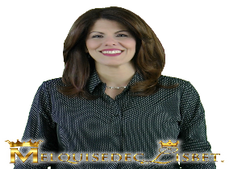
Rey de Salem – Gobierno de Dios
Clase #136 El Pecado de Moisés en el
Jardín del Edén Parte - 12
Por MelquisedecLisbet!!
Por nuestro Padre y nuestra Madre!!
Fieles hermanos, hoy Cristo Lisbet desea que nosotros veamos las consecuencias de
abandonar a Cristo, pues todo lo que el hombre siembra, lo cosecha, sea bueno o sea malo. También nos dice quien es el único al que debemos de llamar Padre.
ML no quiere la destrucción de sus hijos, pero si que regresen de su mal camino. La cosecha de Moisés por desobedecer y rechazar a Cristo fue dura. (Deut. 28:20) El hombre se destruye el mismo cuando decide desobedecer a Dios, su mente carnal lo domina porque se cree saber mas que Dios. Al rechazar a Cristo se convierte en enemigo de Dios y la ira de Dios viene sobre el. Las palabras que Cristo habla lo turban porque no quiere seguir sus instrucciones, esas palabras se convierten en maldición, confusión y angustia, así vive hasta que le llegue la muerte física. Sin Cristo Lisbet, la Vid Verdadera, nada podemos hacer.
Cuando Cristo no esta en la mente, sucede lo siguiente:
La mente se enferma con toda clase de pensamientos malos
La mente se seca como un desierto porque no tiene el agua de vida CL
La persona no sabe la diferencia entre lo bueno y lo malo
La mente no tiene calma ni reposo, se vive preocupado y desesperado
La persona se vuelve orgullosa y se cree muy inteligente
La persona empieza a servir a otros dioses – los pensamientos carnales
La persona queda sin Padre y Madre espiritual
La carga se vuelve pesada, ya no es ligera, porque Cristo no esta en la mente para ayudarle
(Mt 11:28-30)
CL también nos explico que solo hay un Padre y es Melquisedec, Esposo de Cristo Lisbet. Abraham no fue el padre de la fe porque es por la FE de Cristo. Así como el Edificador no fue nuestro “padre”, el fue un profeta que trato de tomar el lugar de Cristo. Porque todos los hombres han intentado esconder a la Esposa de Dios. Por eso todos han llegado a la muerte física y nunca entraron a la Tierra Prometida que es Cristo Lisbet. Así que al único que debemos llamar Padre es a Dios Melquisedec!
RS, Cristo Lisbet es nuestro gozo eterno, porque vivimos de acuerdo al Espíritu de Dios, por eso tenemos paz y reposo en la mente. Ella nos da sus palabras de amor para ayudarnos en el camino, nos revela todas las cosas y nos educa, pero también juzga los pensamientos de los hombres.
Es importante siempre dar buen fruto para Dios MelquisedecLisbet. Para dar buen fruto debemos estar pegados a la Vid Verdadera CL y escuchar bien sus palabras de Vida Eterna. Debemos mantener nuestros pensamientos ordenados y dominar cualquier dios que se quiera levantar en nuestra mente, en contra de MelquisedecLisbet, llevándolo cautivo con amor.
Cristo Lisbet, gracias por darnos tu gozo, nosotros
vivimos con calma, en reposo, sin apresurarnos por
nada, como lo haces tu. Amen, Aleluya!

Slide 2
Rey de Salem – Gobierno de Dios
Rey de Salem – Gobierno de Dios
Clase #136 El Pecado de Moisés en el
Jardín del Edén Parte - 12
Hoja para el Colaborador
Instrucciones para la clase:
Hacer copias de la paginas 1 y 3 para la RS menor
Hacer copias de la paginas 1 y 4 para la RS mayor
El colaborador da una breve introducción al tema y les compartimos los siguientes significados:
Turbarse: Confundirse con lo que uno escucha.
Angustia: Una inquietud en la mente, no se puede tener paz.
Pueden hacer las siguientes preguntas para reforzar el tema:
¿Quién destruye al hombre?
Dime 2 cosas que pasan en la mente sin CL.
¿Quién es el único Padre espiritual?
Actividad: Dar buen fruto para Dios
La RS va a trazar una línea de cada pensamiento que da buen fruto para Dios ML, hacia la mente de la niña.
A los pensamientos que no dan buen fruto le dibujan un corazón y le hacen una raya de lado a lado, como símbolo de que no son buenos. Pero los llevamos cautivos con amor.
Ejemplo.
Materiales:
Crayolas/lápices de color
Lápices

Slide 3
Rey de Salem – Gobierno de Dios
Clase #136 El Pecado de Moisés en el
Jardín del Edén Parte - 12
Soy un buen amigo
Tengo Paz
¿Como puedo dar buen fruto para ML?
Estoy Triste
Tengo Amor
Tengo Dudas
Tengo Miedo
Soy Feliz!

Slide 4
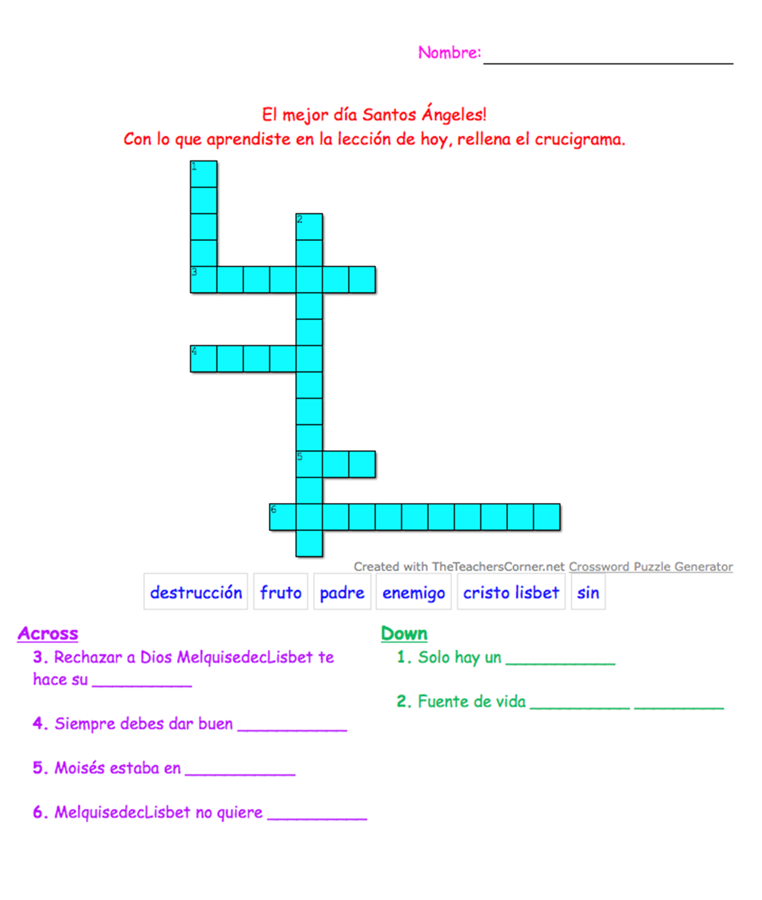
Rey de Salem – Gobierno de Dios
Clase #136 El Pecado de Moisés en el
Jardín del Edén Parte - 12
Horizontal
Vertical

